Slide 1

T.C.
TARIM VE ORMAN BAKANLIĞI
PERSONEL GENEL MÜDÜRLÜĞÜ
ÖZLÜK İŞLEMLERİ DAİRE BAŞKANLIĞI
MAL BİLDİRİMİ TAKİP VE DEĞERLENDİRME
ÇALIŞMA GRUBU
Fatma AKTAŞ
Şube Müdürü

Slide 2



MAL BİLDİRİMİNDE BULUNULMASI, RÜŞVET VE
YOLSUZLUKLARLA MÜCADELE KANUNU
Kanun Numarası
3628 sayılı Kanun
19.4.1990
Yayımlandığı Resmi Gazete
Tarih: 4.5.1990, Sayı: 20508

Slide 3

3628 MAL BİLDİRİMİNDE BULUNULMASI RÜŞVET VE YOLSUZLUKLA MÜCADELE KANUNU/YÖNETMELİĞİ
MAL BİLDİRİMİNİN YASAL DAYANAĞI
657 sayılı Devlet Memurları Kanunu 14. madde
3628 sayılı Mal Bildiriminde Bulunulması, Rüşvet ve Yolsuzluklarla Mücadele Kanunu
Mal Bildiriminde Bulunulması Hakkında Yönetmelik

Slide 4
BİRİNCİ BÖLÜM
GENEL HÜKÜMLER

Slide 5

MAL BİLDİRİMİNDE BULUNULMASI, RÜŞVET VE
YOLSUZLUKLARLA MÜCADELE KANUNU
Amaç
Madde 1 – Bu Kanunun amacı, rüşvet ve yolsuzluklarla mücadele cümlesinden olarak; bu Kanunda sayılanların mal bildiriminde bulunmalarını, bildirimlerin yenilenmesini, mal edinmelerin denetimiyle, haksız mal edinme veya gerçeğe aykırı bildirimde bulunma halinde uygulanacak hükümleri, bu Kanunda belirlenen suçlarla bazı suçlardan dolayı kamu görevlileri ve suç ortakları hakkında takip ve muhakeme usulünü düzenlemektir.

Slide 6
Mal bildiriminde bulunacaklar ⁽¹⁾
Madde 2
a) Her tür seçimle iş başına gelen kamu görevlileri ile Cumhurbaşkanı yardımcıları ve bakanlar
(Muhtarlar ve ihtiyar heyeti üyeleri hariç) ⁽¹⁾
b) Noterler,
c) Türk Hava Kurumunun genel yönetim ve merkez denetleme kurulu üyeleri ile genel merkez teşkilatında ve Türk Kuşu Genel Müdürlüğünde, Türkiye Kızılay Derneğinin merkez kurullarında ve Genel Müdürlük teşkilatında görev alanlar ve bunların şube başkanları,
d) Genel ve katma bütçeli daireler, il özel idareleri, belediyeler ve bunlara bağlı kuruluş veya alt kuruluşlarda, kamu iktisadi teşebbüsleri (İktisadi devlet teşekkülleri ve kamu iktisadi kuruluşları) ile bunlara bağlı müessese, bağlı ortaklık ve işletmelerde, özel kanunlarla veya Cumhurbaşkanlığı kararnamesiyle kurulan ve kamu hizmeti gören kurum ve kuruluşlar ile bunların alt kuruluşlarında veya komisyonlarında aylık, ücret ve ödenek almak suretiyle kamu hizmeti gören memurları, işçi niteliği taşımayan diğer kamu görevlileri ile yönetim ve denetim kurulu üyeleri, ⁽¹⁾

Slide 7
Mal bildiriminde bulunacaklar ⁽¹⁾
e) (Mülga: 24/6/1995 - KHK - 557/21 md.)
f) Siyasi parti genel başkanları, vakıfların idare organlarında görev alanlar, kooperatiflerin ve birliklerinin başkanları, yönetim kurulun üyeleri ve genel müdürleri, yeminli mali müşavirler, kamu yararına sayılan dernek yönetici ve deneticileri,
g) Gazete sahibi gerçek kişiler ile, gazete sahibi şirketlerin yönetim ve denetim kurulu üyeleri, sorumlu müdürleri, başyazarları ve fıkra yazarları,
Mal bildiriminde bulunmak zorundadırlar.
Özel Kanunlarına göre mal bildiriminde bulunmak zorunda olanlar da bu Kanun hükümlerine tabidir.

Slide 8
Hediye
Madde 3 – Yukarıdaki maddede sayılan kamu görevlileri, milletlerarası protokol, mücamele veya nezaket kaideleri uyarınca veya diğer herhangi bir sebeple, yabancı devletlerden, milletlerarası kuruluşlardan, sair milletlerarası hukuk tüzelkişiliklerinden, Türk uyruğunda olmayan herhangi bir özel veya tüzelkişi veya kuruluştan; aldıkları tarihteki değeri on aylık net asgari ücret toplamını aşan hediye veya hibe niteliğindeki eşyayı aldıkları tarihten itibaren bir ay içinde kendi kurumlarına teslim etmek zorundadırlar. Ancak, yabancı devlet adamları ve milletlerarası kuruluş temsilcileri tarafından verilen imzalı hatıra fotoğraflarının çerçeveleri bu madde hükümlerine dahil değildir.
Hediyelerin bedellerinin tespiti çıkarılacak yönetmeliğe göre Hazine ve Maliye Bakanlığınca yapılır.
Haksız mal edinme
Madde 4 – Kanuna veya genel ahlaka uygun olarak sağlandığı ispat edilmeyen mallar veya ilgilinin sosyal yaşantısı bakımından geliriyle uygun olduğu kabul edilemeyecek harcamalar şeklinde ortaya çıkan artışlar, bu Kanunun uygulanmasında haksız mal edinme sayılır

Slide 9
İKİNCİ BÖLÜM
MAL BİLDİRİMLERİ

Slide 10
Bildirimlerin konusu
Madde 5 – Bu Kanun kapsamına giren görevlilerin kendilerine, eşlerine ve velayetleri altındaki çocuklarına ait bulunan taşınmaz malları ile görevliye yapılan aylık net ödemenin, ödeme yapılmayan görevlilerin ise, 1 inci derece Devlet Memurlarına yapılan aylık net ödemenin beş katından fazla tutarındaki her biri için ayrı olmak üzere, para, hisse senetleri ve tahviller ile altın, mücevher ve diğer taşınır malları, hakları, alacakları ve gelirleriyle bunların kaynakları, borçları ve sebepleri mal bildiriminin konusunu teşkil eder.

Slide 11

Bildirimin zamanı
Madde 6 – Mal Bildirimlerinin;
a) Bu Kanun kapsamındaki göreve atanmada, göreve giriş için gerekli belgelerle,
b) Cumhurbaşkanı yardımcısı veya bakan olarak atanmalarda, atamayı izleyen bir ay içinde, ⁽¹⁾
c) Seçimle gelinen görevlerde seçimin kesinleşmesi tarihini izleyen iki ay içinde,
d) Mal varlığında önemli bir değişiklik olduğunda bir ay içinde,
e) Yönetim ve denetim kurulu üyelikleri ile komisyon üyeliklerine seçim ve atamalarda göreve başlama tarihini izleyen bir ay içinde,
f) Görevin sona ermesi halinde, ayrılma tarihini izleyen bir ay içinde,
g) Gazete sahibi gerçek kişiler ile, gazete sahibi şirketlerin yönetim ve denetim kurulu üyeleri faaliyete geçme
tarihini, sorumlu müdürleri, başyazarları ve fıkra yazarları bu işe veya görevlerine başlama tarihini izleyen
bir ay içinde,
Verilmesi zorunludur.
(a) Bendinde yazılı bildirim verilmedikçe göreve atama yapılamaz.

Slide 12
Bildirimin yenilenmesi
Madde 7 – Bu Kanun kapsamındaki görevlere devam edenler, sonu (0) ve (5) ile biten yılların en geç şubat ayı sonuna kadar bildirimlerini yenilerler. Yeni bildirimler yetkili merci tarafından daha
önceki bildirimler ile karşılaştırılırlar.

Slide 13
Bildirimlerin verileceği merciler
Madde 8 – Bildirimlerin verileceği merciler şunlardır:
a) Türkiye Büyük Millet Meclisi (…) ⁽¹⁾ Üyeleri için Türkiye Büyük Millet Meclisi Başkanlığı, Cumhurbaşkanı yardımcıları ve bakanlar için Cumhurbaşkanlığı, ⁽¹⁾
b) Kamu kurum ve kuruluşlarında görevli personel için özlük işleriyle ilgili sicil ve belge raporlarının bulunduğu makam veya merci,
c) Kurum, teşebbüs, teşekkül ve kuruluşların Genel Müdürleri, yönetim ve denetim kurulu için ilgili Bakanlık,
d) Yüksek mahkemelerin daire başkan ve üyeleri için mahkemenin başkanı,
e) Noterler için Adalet Bakanlığı,
f) Diğer kurum ve kuruluşların memur ve hizmetlileri için atamaya yetkili makam veya merci,
g) Türk Hava Kurumu ile Türkiye Kızılay Derneğinde görev alanlar için kurum ve dernek genel başkanlığı,
h) (Mülga: 24/6/1995 - KHK - 557/21 md.)
i) Görevlerinden ayrılanlar için bu görevlerinde iken bildirimlerinin vermeleri gereken makam veya merci,
j) Siyasi parti genel başkanları için Yargıtay Cumhuriyet Başsavcılığı,

Slide 14
Bildirimlerin verileceği merciler
k) Kooperatifler ve birliklerin başkanları, yönetim kurulu üyeleri ve genel müdürleri için kooperatiflerin ve birliklerin denetimlerinin yapıldığı kuruluşlar,
l) Yeminli mali müşavirler için Maliye ve Gümrük Bakanlığı,
m) Türk Hava Kurumunun, Türkiye Kızılay Derneğinin ve Kamu yararına sayılan derneklerin genel yönetim ve merkez denetleme kurulu üyeleri için İçişleri Bakanlığı, bunların şube başkanları için bulundukları İl Valilikleri,
n) İl Genel Meclisi Üyeleri için Valiler, Belediye Meclis Üyeleri için Belediye Başkanları, Belediye Başkanları için İçişleri Bakanlığı,
o) Mal bildirimi verecek son merciler için, kendi kuruluşlarının özlük işleri ile ilgili makam veya merci,
p) Gazete sahibi gerçek kişiler ile, gazete sahibi şirketlerin yönetim ve denetim kurulu üyeleri, sorumlu müdürleri, başyazarları ve fıkra yazarları bulundukları yer en büyük mülki amirliği,
r) Vakıfların idare organlarında görev alanlar için Vakıflar Genel Müdürlüğü,
Görevleri sebebiyle birden fazla mal bildiriminde bulunması gerekenler asli görevlerinden dolayı bir tek mal bildiriminde bulunurlar.

Slide 15
Bildirimlerin gizliliği
Madde 9 – Mal bildirimleri, özel kanunlardaki hükümler saklı kalmak kaydıyla bildirimde bulunanın özel dosyasında saklanır. Bildirimlerin içeriği hakkında, 20 nci madde hükmü dışında hiçbir şekilde açıklama yapılamaz ve bilgi verilemez. Ayrıca mal bildirimlerindeki bilgiler ve kayıtlar esas alınarak içeriği hakkında yayında bulunulamaz
(Ek fıkra: 25/5/2004-5176/8 md.) Ancak, Kamu Görevlileri Etik Kurulu mal bildirimlerini gerektiğinde inceleme yetkisine sahiptir. Mal bildirimlerindeki bilgilerin doğruluğunun kontrolü amacıyla ilgili kişi ve kuruluşlar (bankalar ve özel finans kurumları dahil) talep edilen bilgileri en geç otuz gün içinde Kurula vermekle yükümlüdürler.

Slide 16
ÜÇÜNCÜ BÖLÜM
CEZA HÜKÜMLERİ

Slide 17
Ceza Hükümleri
Madde 10 – 6 ncı maddede belirtilen sürelerde mal bildiriminde bulunmayana bildirimlerin verileceği mercilerce ihtarda bulunulur. İhtarın kendisine tebliğinden itibaren otuz gün içinde mazeretsiz olarak bildirimde bulunmayana üç aya kadar hapis cezası verilir.
Soruşturma ile ilgili olarak verilen süre zarfında mal bildiriminde bulunmayana üç aydan bir yıla kadar hapis cezası verilir.
Gerçeğe aykırı açıklama
Madde 11 – Mal bildiriminin muhtevası hakkında 9 uncu maddeye aykırı davranan üç aydan bir yıla kadar hapis cezası ile cezalandırılır.
Bu fiilin basın yoluyla işlenmesi halinde verilecek ceza yarı oranında artırılır.
Gerçeğe aykırı bildirimde bulunma
Madde 12 – Kanunen daha ağır bir cezayı gerektirmediği takdirde gerçeğe aykırı bildirimde bulunana altı aydan üç yıla kadar hapis cezası verilir.

Slide 18
Haksız mal edinme, mal kaçırma veya gizleme
Madde 13 – Kanunun daha ağır bir cezayı gerektirmediği takdirde haksız mal edinene üç yıldan beş yıla kadar hapis ve beş milyon liradan on milyon liraya kadar ağır para cezası verilir.
Haksız edinilen malı kaçıran veya gizleyene de aynı ceza verilir.
Zoralım
Madde 14 – Haksız edinilmiş olan malların zoralımına hükmolunur. Bu malların elde edilememesi veya bir malın tümünün haksız mal edinme konusu teşkil etmemesi sebepleri ile zoralımın mümkün olmadığı hallerde haksız edinilen değere eşit bedelinin hazineye ödenmesine karar verilir. Bu bedel, Amme Alacaklarının Tahsil Usulü Hakkında Kanun Hükümlerine göre tahsil olunur .

Slide 19
Kamu hizmetlerinden yasaklanma
Madde 15 – Bu Kanunun 11 ve 12 nci maddeler hükümleri ile cezalandırılanlara ceza süresi kadar; 13 üncü madde hükmüne göre cezalandırılanlara müebbeten kamu hizmetlerinden yasaklanma cezası hükmolunur
Tecil, paraya çevirme ve ön ödeme yasağı
Madde 16 – Bu bölümde yazılı olan cezalar 10 uncu maddenin birinci fıkrası hariç tecil edilemez, şahsi hürriyeti bağlayıcı olanlar para veya tedbire çevrilemez, failleri hakkında Türk Ceza Kanununun 119 uncu maddesi hükümleri uygulanamaz.

Slide 20
DÖRDÜNCÜ BÖLÜM
BU KANUNDA YAZILI SUÇLAR İLE BAZI SUÇLARDAN DOLAYI SORUŞTURMA USULÜ

Slide 21
Soruşturma
Madde 17 – (Değişik birinci fıkra: 12/12/2003-5020/12 md.)
Bu Kanunda ve 18.6.1999 tarihli ve 4389 sayılı Bankalar Kanununda yazılı suçlarla, irtikâp, rüşvet, basit ve nitelikli zimmet, görev sırasında veya görevinden dolayı kaçakçılık, resmî ihale ve alım ve satımlara fesat karıştırma, Devlet sırlarının açıklanması veya açıklanmasına sebebiyet verme suçlarından veya bu suçlara iştirak etmekten sanık olanlar hakkında 2.12.1999 tarihli ve 4483 sayılı Memurlar ve Diğer Kamu Görevlilerinin Yargılanması Hakkında Kanun hükümleri uygulanmaz.
Yukarıdaki fıkra hükmü müsteşarlar, valiler ve kaymakamlar hakkında uygulanamaz.
Görevleri veya sıfatları sebebi ile özel soruşturma ve kovuşturma usulüne tabi olan sanıklarla ilgili kanun hükümleri saklıdır.

Slide 22
Suçun ihbarı
Madde 18 – Yukarıdaki maddede yazılı suçlara ilişkin ihbarlar doğrudan Cumhuriyet Başsavcılıklarına yapılır. İhbar üzerine derhal bir ihbar tutanağı düzenlenir ve bir örneği muhbire verilir. Acele ve gecikmesinde sakınca umulan hallerde tutanak düzenlenmesi sonraya bırakılabilir. Muhbirlerin kimlikleri, rızaları olmadıkça açıklanmaz. İhbar asılsız çıktığında aleyhine takibat yapılanın istemi üzerine muhbirin kimliği açıklanır.
Ek fıkra: 12/12/2003-5020/13 md.) Yukarıdaki fıkraya göre yapılan ihbar veya takipsizlik kararı ve iddianame Cumhuriyet başsavcılığınca, ilgili kamu kurum veya kuruluşlarına bildirilir. (Değişik cümle: 1/7/2022-7417/40 md.) İlgili kamu kurum veya kuruluşları tarafından yazılı başvuruda bulunulması halinde bu kurum veya kuruluşlar, başvuru tarihinde müdahil sıfatını kazanır.⁽¹⁾
Bu suçlardan dolayı müfettiş ve muhakkikler de soruşturma neticesinde delil veya emare elde ettikleri takdirde, işi yetkili ve görevli Cumhuriyet Başsavcılığına ihbar ve evrakı tevdi ederler. Cumhuriyet Başsavcılığı müfettiş ve muhakkikler tarafından kendisine tevdiine lüzum görülmediği halde dahi evrakın taalluk ettiği iş hakkında soruşturma yapmak üzere gerekçe göstererek evrakı ait olduğu merciden isteyebilir.
17 nci maddede yazılı suçlardan dolayı delil veya emare elde eden müfettiş ve muhakkikler durumu yetkili ve görevli Cumhuriyet Başsavcılığına ihbar ve evrakı tevdi etmedikleri takdirde bunlar hakkında da yapılacak takibattan dolayı Memurin Muhakematı Hakkında Kanunu Muvakkat Hükümleri uygulanmaz.
İhbar konusu müsnet suç hakkında dava açılıncaya kadar bilgi vermek ve yayın yapmak yasaktır.

Slide 23
Soruşturma usulü
Madde 19 – Cumhuriyet Savcısı 17 nci maddede yazılı suçların işlendiğini öğrendiğinde sanıklar hakkında doğrudan doğruya ve bizzat soruşturmaya başlamakla beraber durumu atamaya yetkili amirine veya 8 inci maddede sayılan mercilere bildirir.
Cumhuriyet Savcısı soruşturmaya başladığında ihbarı doğrulayan emareler bulduğu takdirde sanıktan, haksız edinilen malın kaçırıldığı yolunda delil ve emare elde edildiği takdirde sanığın ikinci dereceye kadar kan ve sıhri hısımları ile gelini ve damadından mal bildiriminde bulunmalarını ister. Bu istemin sanığa ve diğer ilgililere ulaştığı tarihten itibaren yedi gün içinde Cumhuriyet Savcısına mal bildiriminin verilmesi zorunludur. Soruşturmanın müfettiş veya muhakkik tarafından yapılması halinde müfettiş veya muhakkik de sanıktan ve yukarıda sayılan ilgililerden mal bildirimi isteminde bulunurlar. Bu istemin sanık ve ilgililere ulaştığı tarihten itibaren yedi gün içinde müfettiş veya muhakkike mal bildiriminin verilmesi keza zorunludur.
Cumhuriyet Savcısı, kamu davası açılmadan önce haksız edinildiği yolunda delil veya emare elde edilen para veya mal ile ilgili tedbirin alınmasını görevli mahkemeden veya para veya malın bulunduğu yer hukuk mahkemesinden isteyebilir.

Slide 24
Bilgi verme zorunluluğu
Madde 20 – (Değişik: 12/12/2003-5020/14 md.)
Özel kanunlarında aksine bir hüküm bulunsa bile ilgili gerçek veya tüzel kişiler veya kamu kurum ve kuruluşları; bu Kanuna göre takip, soruşturma ve kovuşturmaya yetkili kişi ve bu Kanundaki diğer mercilerce istenen bilgileri gecikmeksizin makul sürede eksiksiz vermek zorundadır. Aksine davranan kişiler hakkında bir yıldan üç yıla kadar hapis cezası verilir. Bu ceza, para cezasına veya tedbirlerden birine çevrilemez ve ertelenemez.⁽²⁾

Slide 25
BEŞİNCİ BÖLÜM
ÇEŞİTLİ HÜKÜMLER

Slide 26
Yönetmelik
Madde 22 – Mal bildiriminin şekli, düzenleniş biçimi, sayısı, neleri kapsayacağı ve merciine nasıl ulaştırılacağı hususları ile Kanunun uygulanması bakımından gerekli görülecek diğer konular, Cumhurbaşkanı tarafından çıkarılacak bir yönetmelikle düzenlenir ve bu yönetmelik Resmi Gazete'de yayımlanır. ⁽¹⁾
Kaldırılan hükümler
Madde 23 – 9 Ağustos 1983 tarih ve 2871 sayılı Kamu Görevlileri ile ilgili Mal Bildirimi Kanunu ile bu Kanunun yürürlükten kaldırdığı Kanunlar ve 15.5.1930 tarih ve 1609 sayılı Bazı Cürümlerden Dolayı Memurlar ve Şerikleri Hakkında Takip ve Muhakeme Usulüne Dair Kanun yürürlükten kaldırılmıştır.
Geçici Madde 1 – Bu Kanunun yürürlüğe girdiği tarihi takip eden bir ay içinde 2 nci maddede sayılanlar mal bildiriminde bulunurlar.
Mal bildiriminde bulunmayan veya gerçeğe aykırı beyanda bulunanlar hakkında üçüncü bölümdeki ceza hükümleri uygulanır.

Slide 27
Geçici Madde 2 – Bu Kanunun 2 nci maddesinde sayılanlardan 22 nci maddeye müsteniden çıkartılacak yönetmeliğin yürürlüğe girdiği tarihe kadar 9 Ağustos 1983 tarih ve 2871 sayılı Kanuna göre hazırlanan beyannamenin alınmasına devam olunur.
Geçici Madde 3 – Bu Kanunun yürürlüğe girdiği tarihten önce bu Kanunla kapsama yeni alınan suçlardan dolayı, Memurin Muhakematı Hakkında Kanunu Muvakkat Hükümlerine göre , kesinleşmiş lüzumu muhakeme veya meni muhakeme kararları hariç, yapılan tahkikat evrakı derhal ilgili Cumhuriyet Başsavcılıklarına gereği için tevdi olunur.
Yürürlük
Madde 24 – Bu Kanun yayımı tarihinde yürürlüğe girer.
Yürütme
Madde 25 – Bu Kanun hükümlerini Bakanlar Kurulu yürütür

Slide 28

SIK SORULAN SORULAR

Slide 29
MAL BİLDİRİMİNİN KONUSU:
Madde 8 – 3 üncü maddede sayılanların kendilerine, eşlerine ve velayetleri altındaki çocuklarına ait bulunan;
a) Taşınmaz malları (arsa ve yapı kooperatif hisseleri dahil),
b) Kendilerine aylık ödenenler, net aylık tutarının beş katından; aylık ödenmeyenler ise Genel İdare
Hizmetleri sınıfında birinci derecenin birinci kademesindeki şube müdürüne ödenen net aylığın beş
katından fazla değer ve tutarındaki;
1) Para ve para hükmündeki kıymetli kağıtları,
2) Hisse senedi ve tahvilleri,
3) Altın ve mücevheratı,
4) Her türlü kara, deniz ve hava taşıt araçları, traktör, biçer-döver, harman makinası ve diğer ziraat
makinaları, inşaat ve iş makinaları, hayvanlar, koleksiyon ve ev eşyaları ile diğer taşınır malları,
5) Hakları,
6) Alacakları,
7) Borçları,
8) Gelirleri,
mal bildirimine konu teşkil eder. (b) bendinde belirtilen mal, hak, alacak, borç ve gelirlerin ayrı ayrı
toplam değerleri tek kalem halinde gösterilir.
Mallar, mal bildirimi tarihindeki değerleri esas alınmak suretiyle beyan olunur.

Slide 30

MAL BİLDİRİMİNİN KONUSU
Taşınmaz Malları
Arsa ve yapı kooperatif hisseleri dahil, kendilerine, eşlerine ve velayetleri altındaki çocuklarına ait bulunan taşınmaz mallar.
Para ve Para Hükmündeki Kıymetli Kağıtlar
Net aylık tutarının beş katından fazla değer ve tutarındaki para ve para hükmündeki kıymetli kağıtlar.
Hisse Senedi ve Tahvilleri
Net aylık tutarının beş katından fazla değer ve tutarındaki hisse senedi ve
tahvilleri.
Altın ve Mücevherat
Net aylık tutarının beş katından fazla değer ve tutarındaki altın ve mücevherat.

Slide 31

MAL BİLDİRİMİNİN KONUSU (2)
Kara, Deniz ve Hava Taşıt Araçları
Net aylık tutarının beş katından fazla değer ve tutarındaki her türlü kara, deniz ve hava taşıt araçları, traktör, biçer-döver, harman makinası ve diğer ziraat makinaları, inşaat ve iş makinaları, hayvanlar, koleksiyon ve ev eşyaları ile diğer taşınır mallar.
Haklar
Net aylık tutarının beş katından fazla değer ve tutarındaki haklar.
Alacaklar
Net aylık tutarının beş katından fazla değer ve tutarındaki alacaklar.
Borçlar
Net aylık tutarının beş katından fazla değer ve tutarındaki borçlar.

Slide 32
1
Göreve İlk Girişlerde
Göreve başlamadan önce, görev için gerekli belgeler ile birlikte mal bildirimi verilmesi zorunludur.
2
Görevin Sona Ermesi Halinde
Ayrılma tarihini izleyen bir ay içinde mal bildirimi verilmesi zorunludur.
3
Değişiklik Olduğunda
Mal varlıklarında önemli bir değişiklik olduğunda, bir ay içinde mal bildirimi verilmesi zorunludur.
4
Sonu 0-5’li yıllarda
Kanun kapsamında görevde bulunanlar görevde bulundukları süre boyunca sonu (0) ve (5) ile biten yılların en geç Şubat ayı sonuna kadar mal bildirimlerini yenilemek zorundadır.

Slide 33
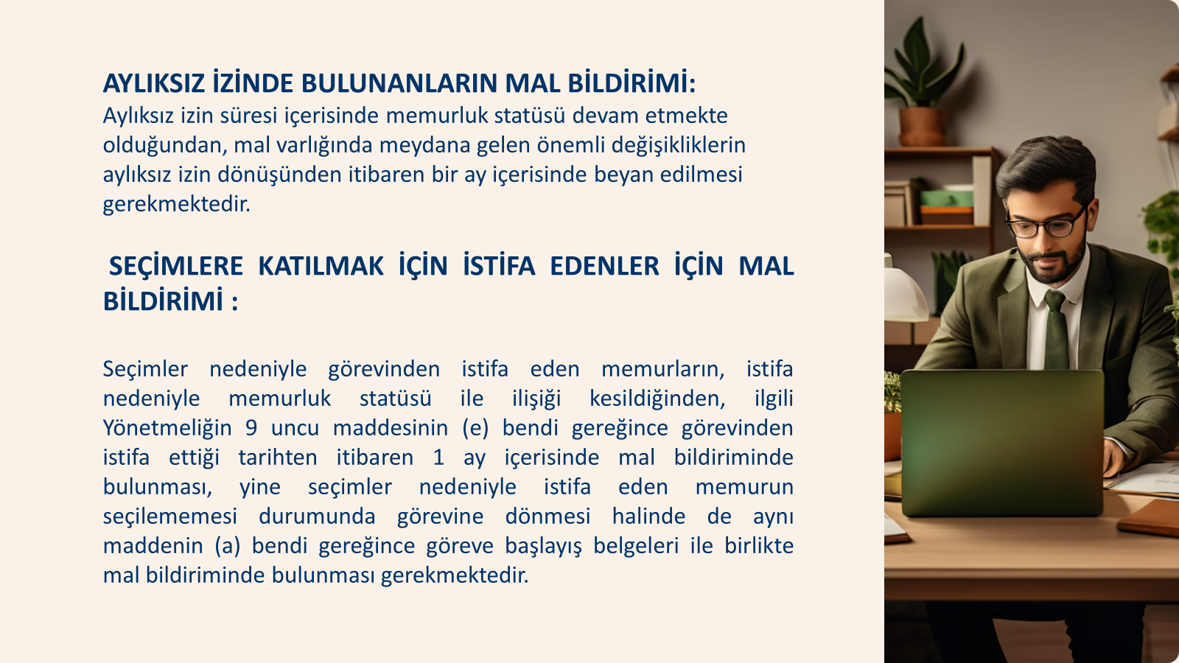

Slide 34

EŞLERİN MAL BİLDİRİMİ
Eşlerin her ikisinin de mal bildiriminde bulunması gereken kişiler olmaları halinde, her eş ayrı ayrı mal bildiriminde bulunur.
Bildirimler de; eşleri ile velayeti altındaki ergin olmayan yani on sekiz yaşını doldurmayan çocuklarının taşınmaz malları ile net aylık tutarının beş katını geçen taşınır mallar, hak, gelir, alacak ve borçlarını bildirirler.
Memurla birlikte yaşayan ve velayet hakkı sona eren çocukların mal varlıklarının bildirilmesine gerek yoktur.

Slide 35

Görev Değişikliği ve Mal Beyanı
Kurum İçi Atamalar
Kurum Dışı Atamalar
Ayrılma Durumu
Başka kuruma atanan memurların da ek mal beyanı vermesi gerekmez.
Görevden ayrılan memurlar, ayrılma tarihinden itibaren 1 ay içinde mal beyanında bulunmalıdır.
Kurum içi görev değişikliklerinde ek mal beyanı zorunluluğu yoktur.

Slide 36

Ceza Hükümleri

Slide 37
Ceza Hükümleri
1
2
Gerçeğe Aykırı Açıklama
3
4
Belirlenen Durum ve Sürelerde mal Bildiriminde Bulunmamak
Mal Bildiriminde Bulunmama
Gerçeğe Aykırı Bildirimde Bulunma
6 ncı maddede belirtilen sürelerde mal bildiriminde bulunmayana bildirimlerin verileceği mercilerce ihtarda bulunulur. İhtarın kendisine tebliğinden itibaren otuz gün içinde mazeretsiz olarak bildirimde bulunmayana üç aya kadar hapis cezası verilir. Soruşturma ile ilgili olarak verilen süre zarfında mal bildiriminde bulunmayana ise üç aydan bir yıla kadar hapis cezası verilir.
Mal bildiriminin muhtevası hakkında 9 uncu maddeye aykırı davranan üç aydan bir yıla kadar hapis cezası ile cezalandırılır. Bu fiilin basın yoluyla işlenmesi halinde verilecek ceza yarı oranında artırılır.
Kanunen daha ağır bir cezayı gerektirmediği takdirde gerçeğe aykırı bildirimde bulunana altı aydan üç yıla kadar hapis cezası verilir.
Kademe ilerlemesinin durdurulması cezası verilir.

Slide 38
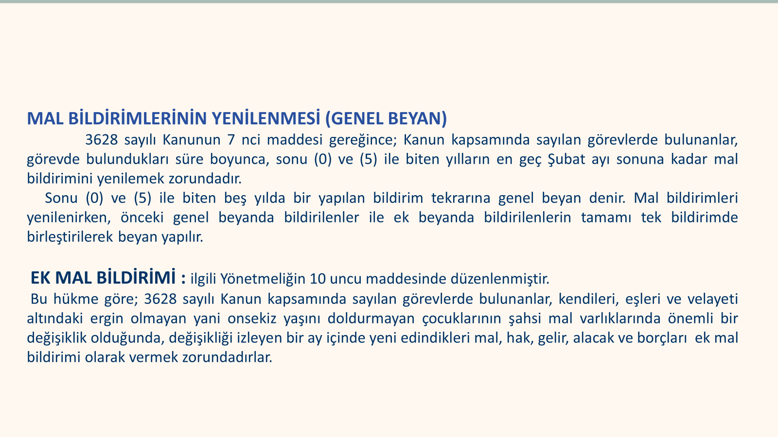

Slide 39
Veraset Yoluyla Edinilen Mallar
Ek Mal Beyanında Önemli Noktalar
1
Net Maaşın Beş Katı
2
Kanun kapsamında sayılan görevlerde bulunanlar, kendileri,eşleri ve velayeti altındaki ergin olmayan çocuklarının şahsi mal varlıklarında önemli bir değişiklik olduğunda net maaşın beş katını geçen yeni edindikleri mal, hak,gelir,alacak ve borçlara ait ek mal beyanı vermek zorundadırlar.
Veraset yoluyla edinilen taşınmaz veya herhangi mal,alacak ve borç bulunması halinde, verset yoluyla edinilen mallar mal varlığında önemli bir artış ifade edeceğinden bu mallar içinde edinilen tarihten itibaren 1 ay içinde ek mal bildiriminde bulunulacaktır.
3
Bir Ay İçinde Beyan
Ek mal beyanı, değişikliği izleyen 1 ay içinde yapılmalıdır.

Slide 44

Mal Bildirim Tarih Modülü
01.01.2024 tarihinden itibaren birimine verilen mal bildirimleri 25.12.2023 tarihli 12396764 sayılı yazımız ile Personel Bilgi Yönetim Sistemi (PBYS) üzerinde açılan Mal Bildirim Tarih modülüne PBYS yetkilisi tarafından işlenmektedir. Resmi yazı ekinde gelen mal bildirim beyanları onaylanarak teslim alınmaktadır.

Slide 45

Mal Bildirimi Sürecindeki Adımlar
Onaylama
Bildirim Hazırlama
Genel Müdürlüğümüz tarafından fiziksel mal bildirimi teslim alındığında, yetkili kişiler tarafından kontrol edilir ve onaylanır.
Mal varlığı, gelir, gider ve borçlarını içeren detaylı bir bildirim hazırlar.
1
2
3
Teslim Etme
Belirlenen süre içinde çalıştığı birime teslim edilen mal beyanı PBYS sorumlusu tarafından mal bildirim tarih modülune işlenir

Slide 46




Mal Bildirimi Tesliminde Dikkat Edilecekler
Zamanında Teslim
Eksiksiz Doldurma
İmzalı Teslim
Mal Bildirim Tarih Modülü
Mal bildirimi, kanunun belirlediği süreler içinde yetkili mercilere teslim edilmelidir.
Mal bildirimi formları, tüm bölümleri eksiksiz doldurularak kapalı zarf içerisinde teslim edilmelidir.
Mal bildirimi formları, arkalı önlü tek nüsha imzalı ve tarihli kapalı zarf içerisinde birimine teslim edilmelidir.
Birimine verilen mal bildirimleri PBYS yetkilisi tarafından mal bildirim tarih modülüne işlenir ve resmi üst yazı ekinde kapalı zarf içerisinde gönderilir.

Slide 47

TEŞEKKÜR EDERİM
24

